Slide 1
CHÀO ĐÓN CÁC EM
ĐẾN BÀI HỌC MỚI!

Slide 2
KHỞI ĐỘNG
Quan sát video và thực hiện gấp con bướm giấy theo hướng dẫn.

Slide 3
B. SỬ DỤNG CÔNG CỤ ĐA PHƯƠNG TIỆN
HỖ TRỢ TẠO SẢN PHẨM ĐƠN GIẢN
BÀI 8B. LÀM SẢN PHẨM THỦ CÔNG THEO VIDEO HƯỚNG DẪN

Slide 4
NỘI DUNG BÀI HỌC
Tìm kiếm và xem video hướng dẫn trên Internet
1
Thực hành làm sản phẩm thủ công theo video
2

Slide 5
1
TÌM KIẾM VÀ XEM VIDEO HƯỚNG DẪN TRÊN INTERNET

Slide 6
1. Tìm kiếm và xem video hướng dẫn trên Internet
Thực hiện phần Hoạt động SGK tr.46 theo nhóm 4:
Em hãy tìm trên YouTube một video hướng dẫn gấp con hạc bằng giấy.

Slide 7
1. Tìm kiếm và xem video hướng dẫn trên Internet
Tại website YouTube (youtube.com), sử dụng từ khóa “gấp hạc giấy”.
Hình 62. Tìm video bằng từ khóa trên YouTube
Cách xem video trên YouTube cũng tương tự như phần mềm xem video em đã được học ở lớp 4.
Hình 63. Hướng dẫn cách xem video trên YouTube

Slide 8
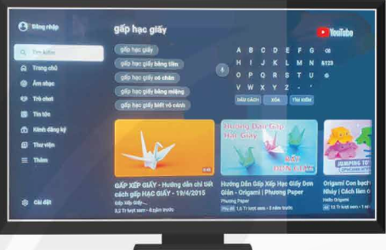
1. Tìm kiếm và xem video hướng dẫn trên Internet
Lưu ý:
Em có thể dùng phần mềm YouTube trên ti vi thông minh hoặc trên điện thoại thông minh để tìm và xem video.
Hình 64. Tìm video trên tivi thông minh

Slide 9
Câu hỏi SGK tr.47
Khi làm theo video hướng dẫn gấp con hạc bằng giấy, gặp bước khó thực hiện, em sử dụng công cụ nào sau đây để xem lại đoạn video hướng dẫn thực hiện bước đó?
A. Nút phát video.
B. Nút tiến trình.
C. Nút xem ở chế độ toàn màn hình.
D. Nút đến video tiếp theo.

Slide 10
GHI NHỚ
• Em có thể tìm thấy trên Internet những video hướng dẫn tạo sản phẩm thủ công đơn giản.
• Thực hiện theo hướng dẫn của video, em có thể tạo ra những sản phẩm thủ công hữu ích.

Slide 11
2
THỰC HÀNH LÀM SẢN PHẨM THỦ CÔNG THEO VIDEO

Slide 12
2. Thực hành làm sản phẩm thủ công theo video
Em hãy tìm kiếm và xem video hướng dẫn để gấp một con hạc bằng giấy.
Hình 65. Hạc giấy

Slide 13
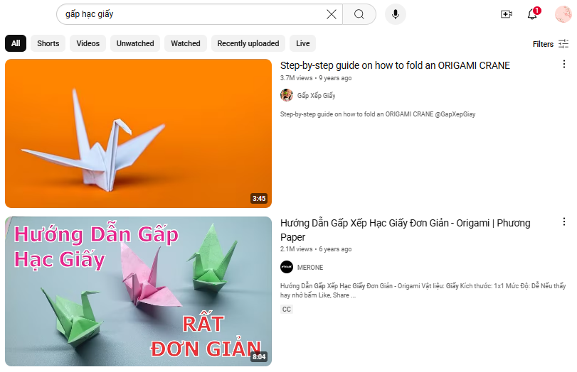
Hướng dẫn
Bước 1: Tìm kiếm và mở video.
Truy cập địa chỉ youtube.com.
Sử dụng từ khóa “gấp hạc giấy” để tìm kiếm video.
Chọn và mở một video mà em có thể làm theo.

Slide 14
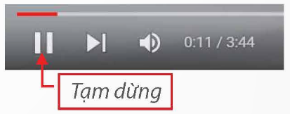
Hướng dẫn
Bước 2: Xem video: Xem một lượt để biết tổng thể nội dung và những vật dụng cần chuẩn bị.
Bước 3: Xem từng bước và làm theo.
• Thực hiện theo hướng dẫn trong video.
• Sử dụng các nút điều khiển để tạm dừng, xem lại,… giúp em xem kĩ hơn và có đủ thời gian gấp giấy.
Hình 66. Nút tạm dừng video

Slide 15
LUYỆN TẬP
1. Trong khi video đang được phát, những biểu tượng nào hiển thị trên thanh điều khiển?
A
B
C
D
2. Em hãy tìm trên Internet một video hướng dẫn cách gấp giấy thành một hình mà em thích (ví dụ hình con ếch, con chó, máy bay,…).

Slide 16
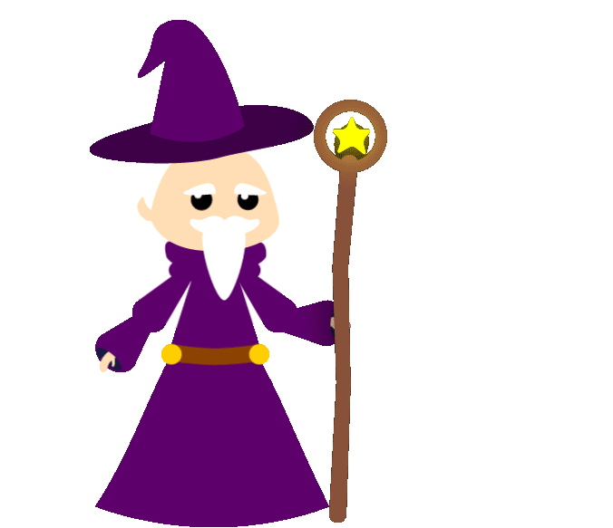
TRÒ CHƠI
HOÀNG TỬ ẾCH

Slide 17
LUẬT CHƠI
Hoàng tử đang bị lời nguyền dưới hình dạng một con ếch. Hãy giúp hoàng tử tìm đường đến lâu đài để gặp công chúa và hoá giải lời nguyền. Trên đường đi sẽ gặp các quái vật, giúp hoàng tử vượt qua quái vật bằng cách trả lời đúng các câu hỏi.

Slide 18
Notes:
GV bấm lần lượt các vật trên đường đi để mở câu hỏi: cây kiếm -> ngọn lửa -> quái vật -> mặt trời -> phù thủy.
Bấm vào nàng tiên để kết thúc trò chơi.

Slide 19
Câu 1. Em có thể xem video trên website nào dưới đây?
A. youtube.website.
C. youtube.com.
C. youtube.com.
B. you.tube.
D. you.com.tube.
Notes:
GV bấm vào con ếch để trở lại slide chọn câu hỏi.

Slide 20
Câu 2. Biểu tượng trên thanh điều khiển của video
đang được phát trên Youtube dùng để làm gì?
A. Điều chỉnh âm thanh.
C. Chế độ trung bình.
B. Đến video tiếp theo.
D. Tạm dừng video.
D. Tạm dừng video.
Notes:
GV bấm vào con ếch để trở lại slide chọn câu hỏi.

Slide 21
Câu 3. Trong khi video đang được phát, nếu muốn phát
video tiếp theo thì nhấn biểu tượng nào trên thanh điều khiển?
A.
A.
C.
B.
D.
Notes:
GV bấm vào con ếch để trở lại slide chọn câu hỏi.

Slide 22
Câu 4. Trong khi video đang được phát, biểu tượng nào
hiển thị trên thanh điều khiển?
A.
C.
B.
B.
D.
Notes:
GV bấm vào con ếch để trở lại slide chọn câu hỏi.

Slide 23
Câu 5. Khi muốn tìm video hướng dẫn gấp máy bay,
em sử dụng từ khóa nào?
A. Máy bay.
B. Gấp hạc giấy.
C. Gấp thủ công.
D. Gấp máy bay.
D. Gấp máy bay.
Notes:
GV bấm vào con ếch để trở lại slide chọn câu hỏi.

Slide 24
CHÚC MỪNG CÁC EM
ĐÃ HOÀN THÀNH
THỬ THÁCH!

Slide 25
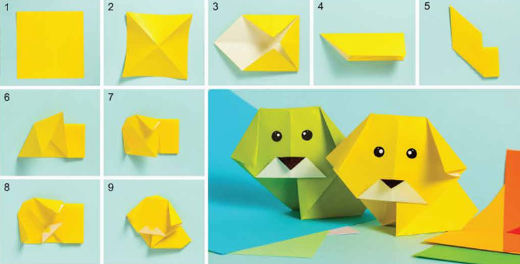
VẬN DỤNG
Em hãy sử dụng từ khóa “gấp giấy origami” để tìm kiếm trên Youtube một video hướng dẫn tạo sản phẩm gấp giấy. Xem video và thực hiện theo để tạo ra sản phẩm.

Slide 26
HƯỚNG DẪN VỀ NHÀ
1
Ôn lại các kiến thức đã học.
Đọc trước Bài 9B: Thực hành tạo đồ dùng gia đình theo video hướng dẫn.
2

Slide 27
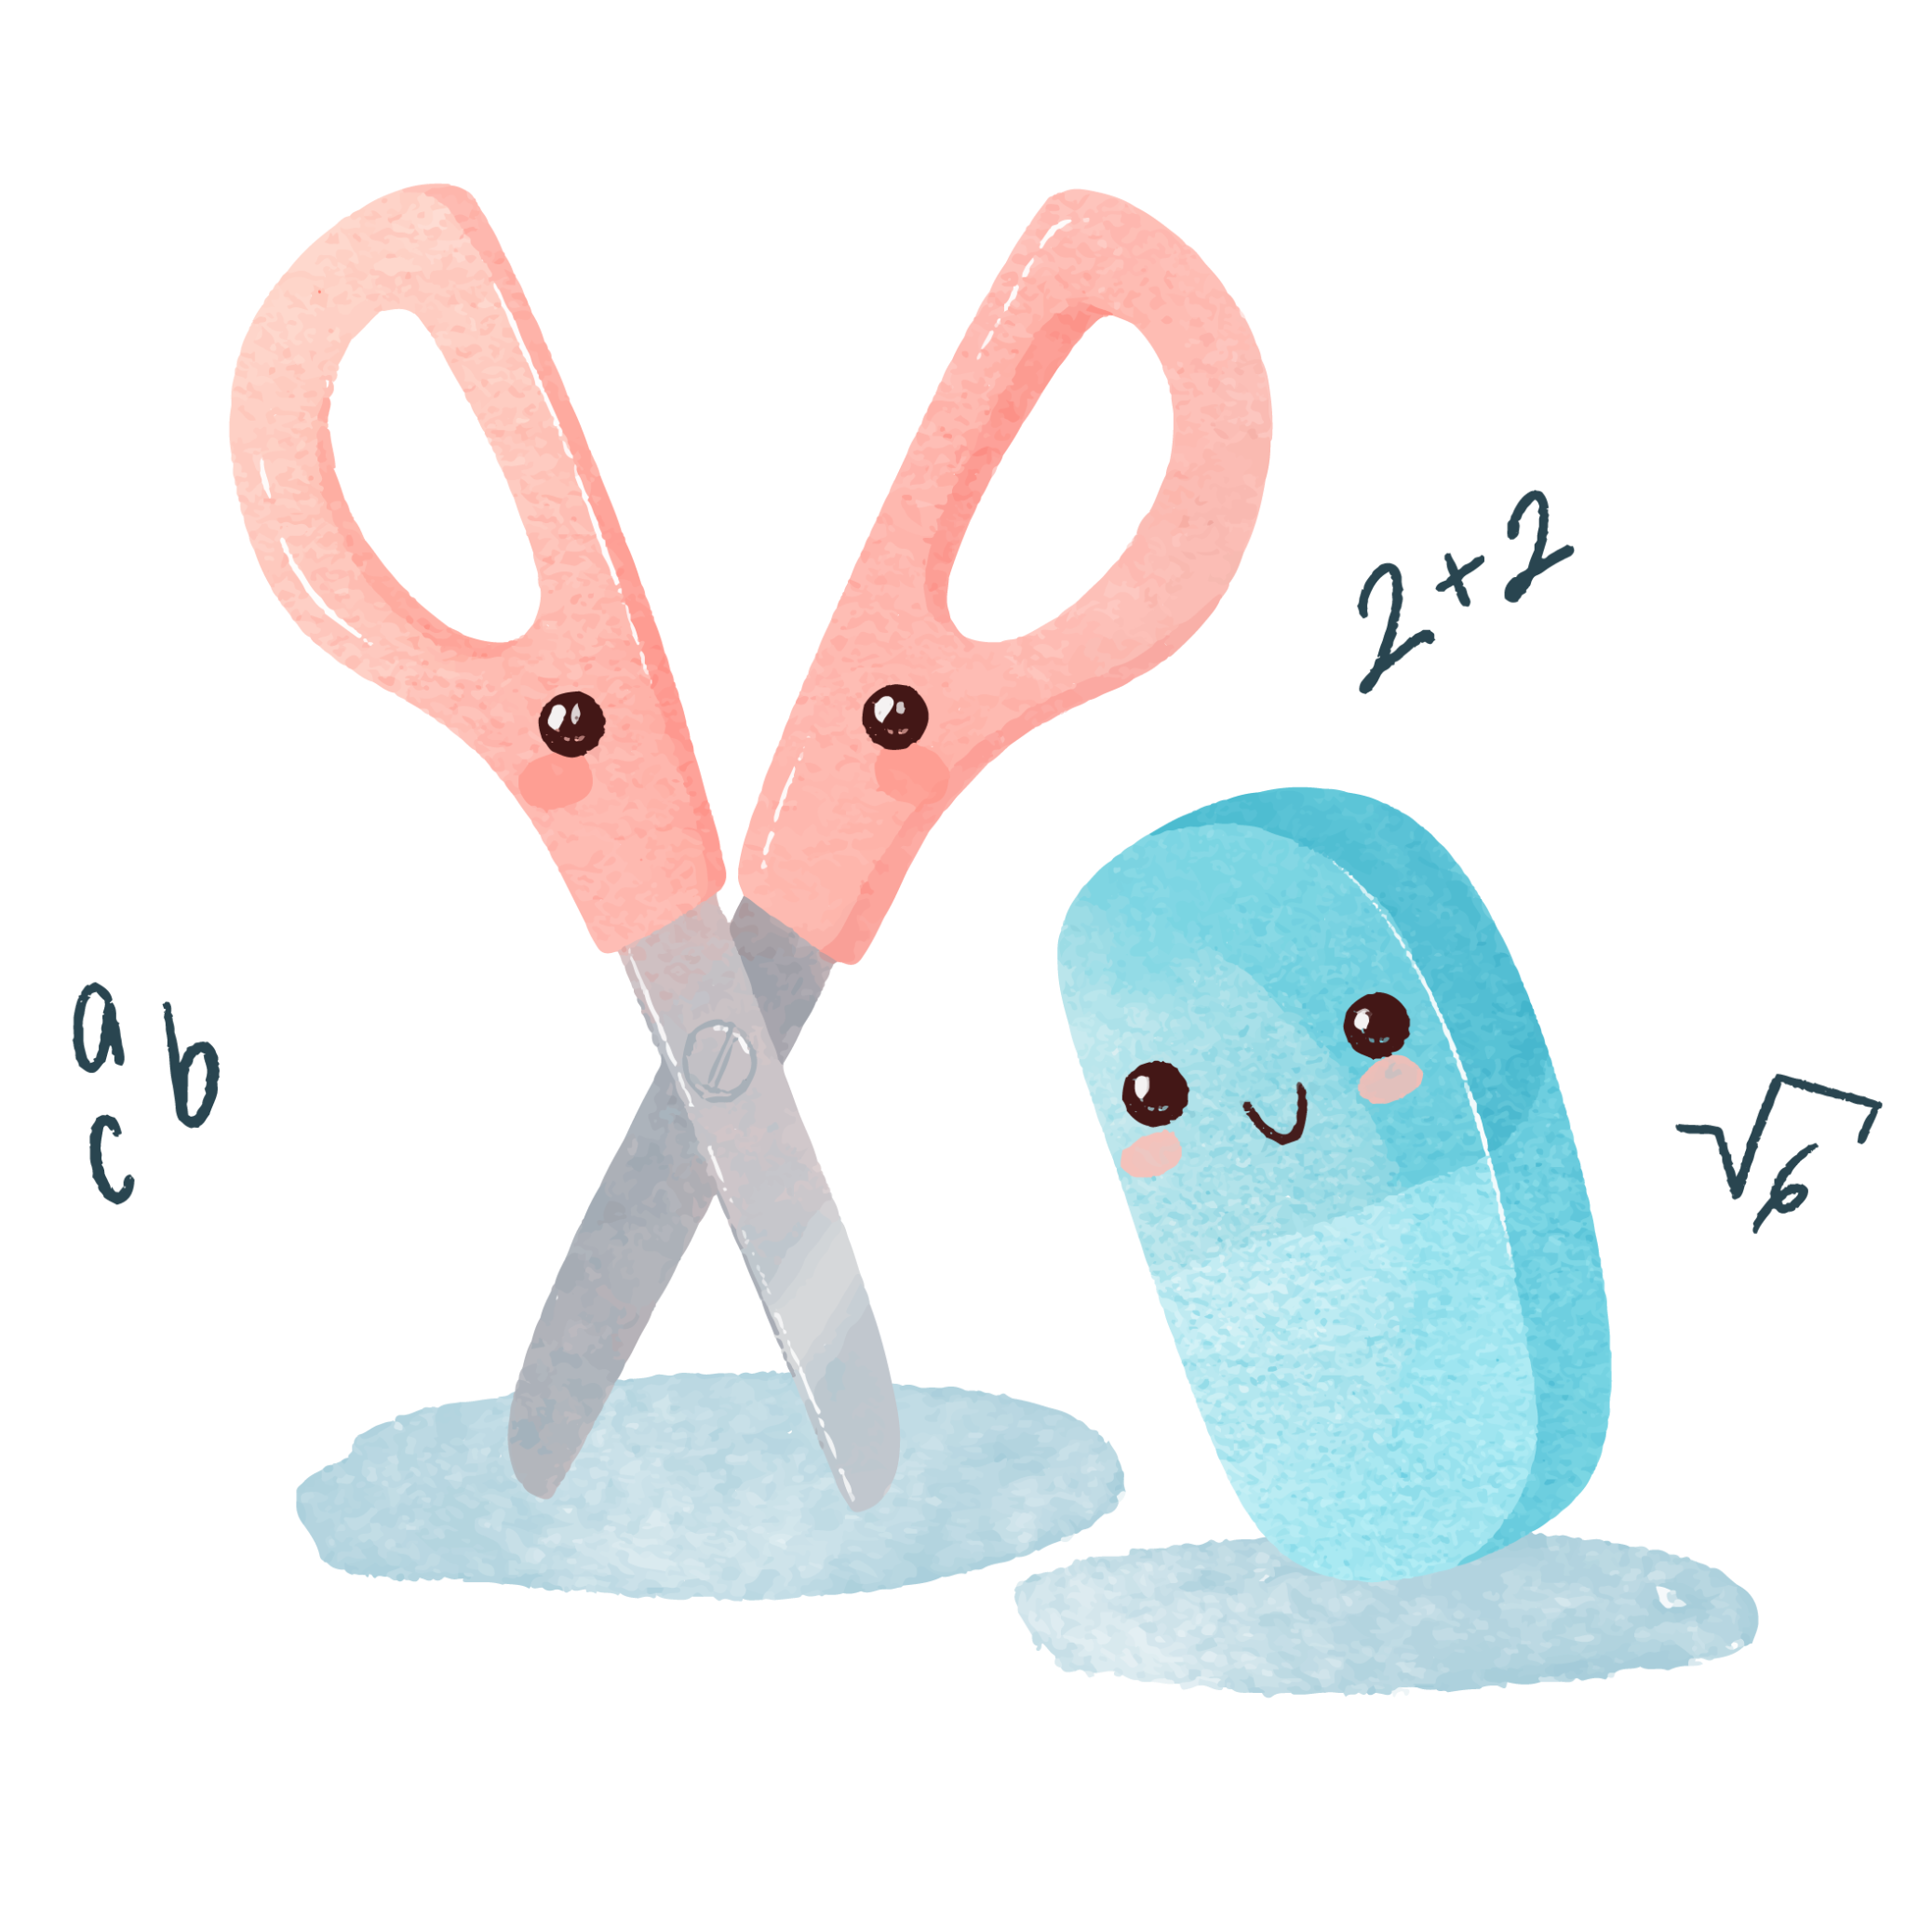
HẸN GẶP LẠI CÁC EM
Ở BUỔI HỌC SAU!

